Slide 1

WELCOME TO
MY CLASS
MATHEMATICS-2
Sub code: 25921
$${\left(1+x\right)}^{n}=1+\frac{nx}{1!}+\frac{n\left(n−1\right)x^{2}}{2!}+…$$

Slide 2






শিক্ষক পরিচিতি
$$\int_{b}^{a}{xdx}$$
$$e^{x}$$
$$\frac{dy}{dx}$$
$$\sqrt[2]{x}$$
$${\left(x+a\right)}^{n}=\sum_{k=0}^{n}{\left({n \atop k}\right)x^{k}a^{n−k}}$$
$$\log_{a}{x}$$
মোঃ মাইদুল ইসলাম
বি এস সি (অনার্স) এমএস সি (গনিত) /বেগম রোকেয়া বিশ্ববিদ্যালয়, রংপুর।
জুনিয়র ইনস্ট্রাক্টর / নন টেক (গনিত)
রংপুর পলিটেকনিক ইনস্টিটিউট
Mathematics is the father of sceince

Slide 3
অধ্যায়-৩
®
দ্বিপদী উপপাদ্য

Slide 4

দ্বিপদ রাশি কী?
দ্বিপদ রাশি কী-
যে রাশিতে দুইটী পদ থাকে তাকে দ্বিপদ রাশি বলে।
যেমন- ( a+x) , (x+y), (x+5y) ইত্যাদি।
দ্বিপদী উপপাদ্য-
যে সূত্রের মধ্যমে একটি দ্বিপদ রাশির যে কোনো ঘাত বা শক্তিকে বিস্তৃত করা যায় তাকে দ্বিপদী উপপাদ্য বলে।

Slide 5
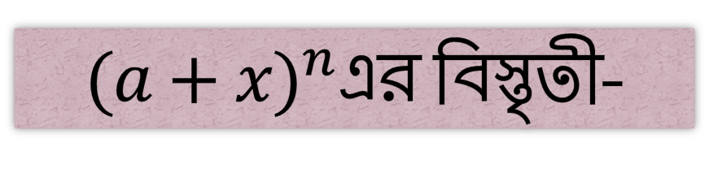
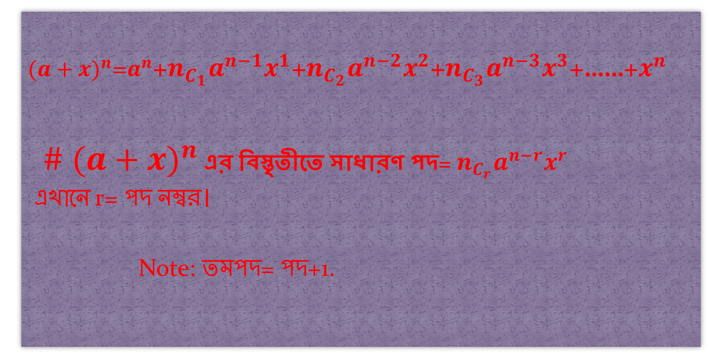
${(a+x)}^{n}$এর বিস্তৃতী-
${(a+x)}^{n}$=$a^{n}$+$n_{C_{1}}a^{n−1}x^{1}$+$n_{C_{2}}a^{n−2}x^{2}$+$n_{C_{3}}a^{n−3}x^{3}$+……+$x^{n}$
${\# (a+x)}^{n}$ এর বিস্তৃতীতে সাধারণ পদ= $n_{C_{r}}a^{n−r}x^{r}$
এখানে r= পদ নম্বর।
Note: তমপদ= পদ+1.

Slide 6
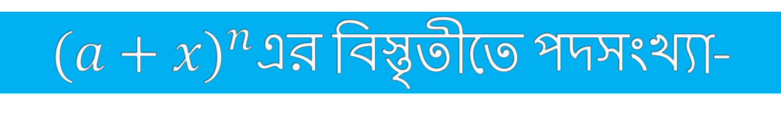
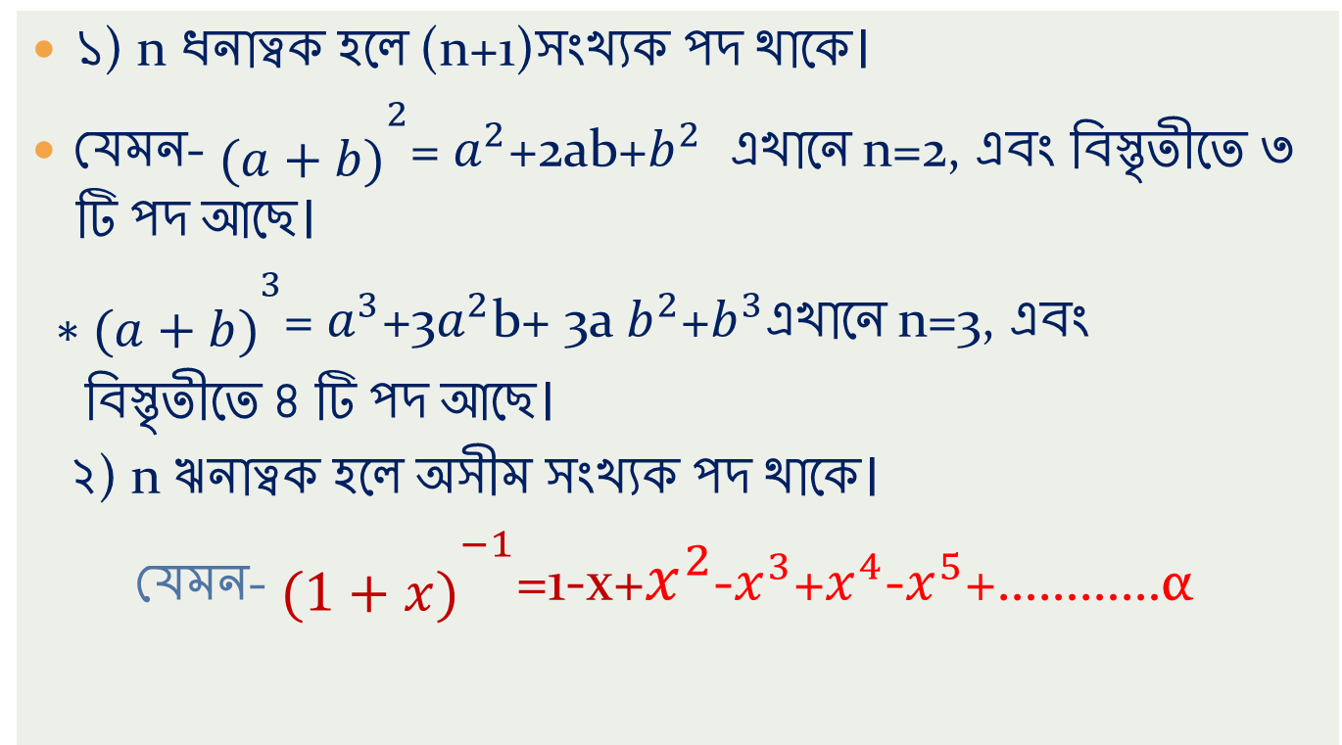
${(a+x)}^{n}$এর বিস্তৃতীতে পদসংখ্যা-
১) n ধনাত্বক হলে (n+1)সংখ্যক পদ থাকে।
যেমন- ${\begin{aligned} \\ (a+b)\end{aligned}}^{2}$= $a^{2}$+2ab+$b^{2}$ এখানে n=2, এবং বিস্তৃতীতে ৩ টি পদ আছে।
${\begin{aligned} \\ ∗(a+b)\end{aligned}}^{3}$= $a^{3}$+3$a^{2}$b+ 3a $b^{2}$+$b^{3}$এখানে n=3, এবং
বিস্তৃতীতে ৪ টি পদ আছে।
২) n ঋনাত্বক হলে অসীম সংখ্যক পদ থাকে।
যেমন- ${\begin{aligned} \\ (1+x)\end{aligned}}^{−1}$=1-x+$x^{2}$-$x^{3}$+$x^{4}$-$x^{5}$+…………α

Slide 7

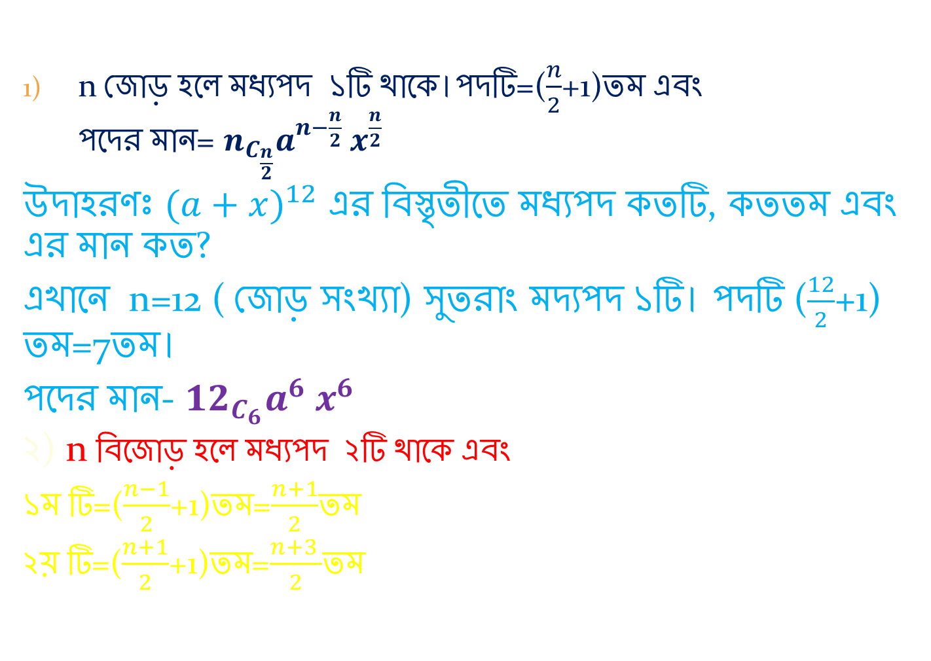
${(a+x)}^{n}$এর বিস্তৃতীতে মধ্যপদ নির্ণয়-
n জোড় হলে মধ্যপদ ১টি থাকে।পদটি=($\frac{n}{2}$+1)তম এবং পদের মান= $n_{C_{\frac{n}{2}}}a^{n−\frac{n}{2}}{ x}^{\frac{n}{2}}$
উদাহরণঃ ${(a+x)}^{12}$ এর বিস্তৃতীতে মধ্যপদ কতটি, কততম এবং এর মান কত?
এখানে n=12 ( জোড় সংখ্যা) সুতরাং মদ্যপদ ১টি। পদটি ($\frac{12}{2}$+1) তম=7তম।
পদের মান- ${12}_{C_{6}}a^{6}{ x}^{6}$
২) n বিজোড় হলে মধ্যপদ ২টি থাকে এবং
১ম টি=($\frac{n−1}{2}$+1)তম=$\frac{n+1}{2}$তম
২য় টি=($\frac{n+1}{2}$+1)তম=$\frac{n+3 }{2}$তম

Slide 8
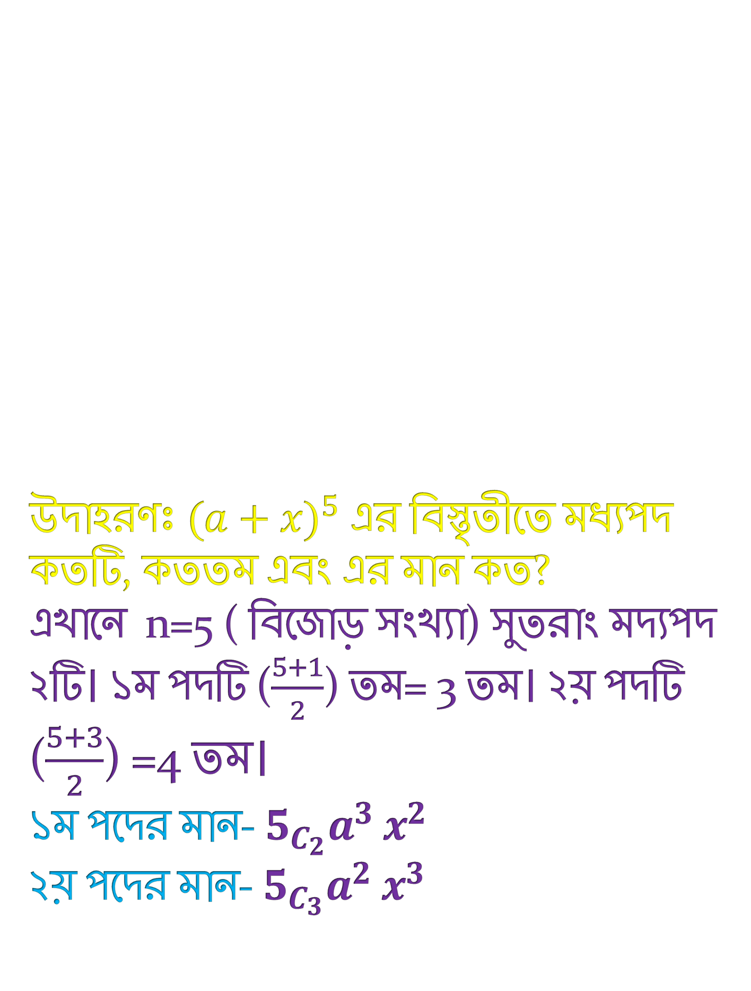
উদাহরণঃ ${(a+x)}^{5}$ এর বিস্তৃতীতে মধ্যপদ কতটি, কততম এবং এর মান কত? এখানে n=5 ( বিজোড় সংখ্যা) সুতরাং মদ্যপদ ২টি। ১ম পদটি ($\frac{5+1}{2}$) তম= 3 তম। ২য় পদটি ($\frac{5+3}{2}$) =4 তম। ১ম পদের মান- $5_{C_{2}}a^{3}{ x}^{2}$ ২য় পদের মান- $5_{C_{3}}a^{2}{ x}^{3}$

Slide 9
ধন্যবাদ

